Slide 1

Conocimiento, actitud y práctica de los consumidores respecto de su nutrición, en el marco de la obesidad que afecta a Chile y Latinoamérica
M. Angélica Fellenberg y Nicolás Cobo
P. Universidad Católica de Chile

Slide 2

Introducción
La obesidad es un problema creciente a nivel mundial y local (2.000 millones de personas)
El sobrepeso y obesidad atentan contra el derecho a una alimentación adecuada
La entrega de información nutricional a través del etiquetado de los alimentos es una estrategia que se ha utilizado
En Chile se implementó la ley de etiquetado en 2016 (octágonos negros)
Las evaluaciones han indicado que la gente conoce los octágonos negros y la información que entregan, pero no hay evidencias de cambios de actitud y prácticas respecto de alimentos altos en nutrientes críticos.

Slide 3
Objetivo
Determinar el conocimiento, actitud y práctica (KAP model) de consumidores respecto de su nutrición, en el marco del sobrepeso y obesidad que afecta a Chile y a Latinoamérica, para la propuesta de Políticas Públicas que ayuden a detener o disminuir la tasa de obesidad.
Metodología
Análisis comparado de situación reglamentaria en América Latina
Estudio (encuesta) sobre conocimiento, actitud y práctica

Slide 4
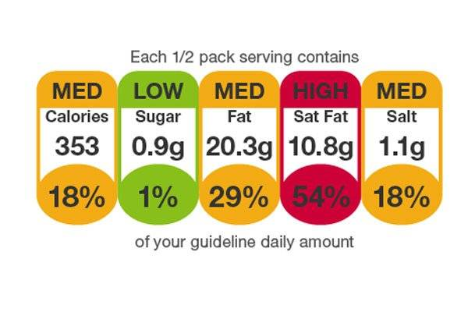
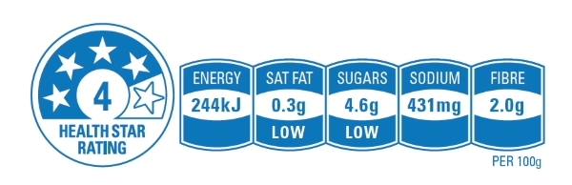
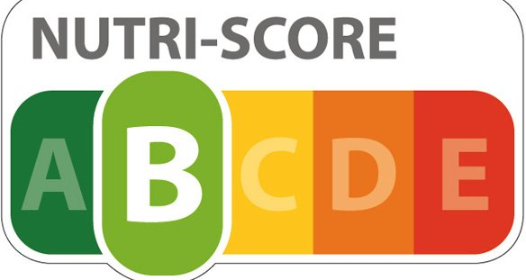
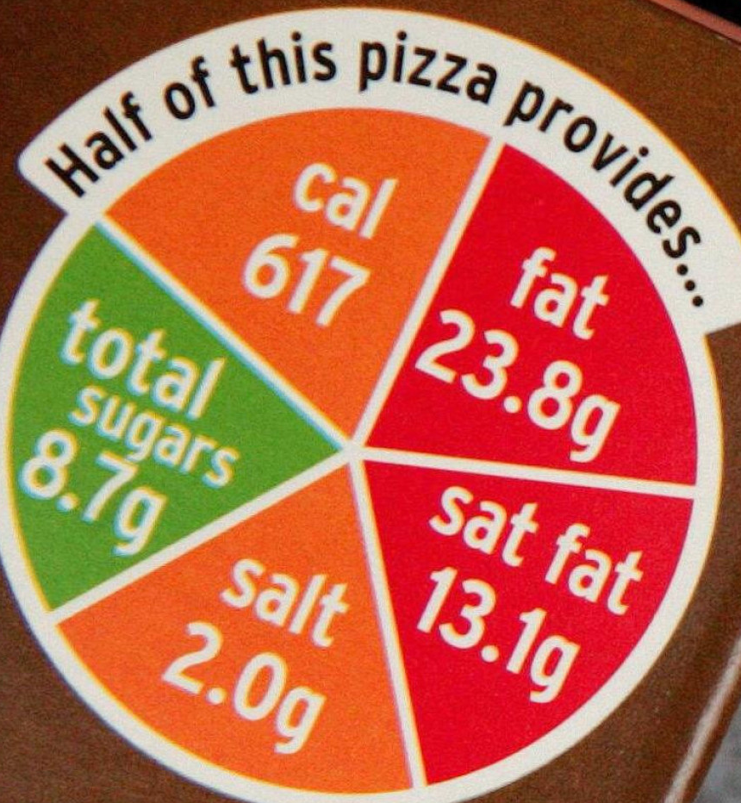
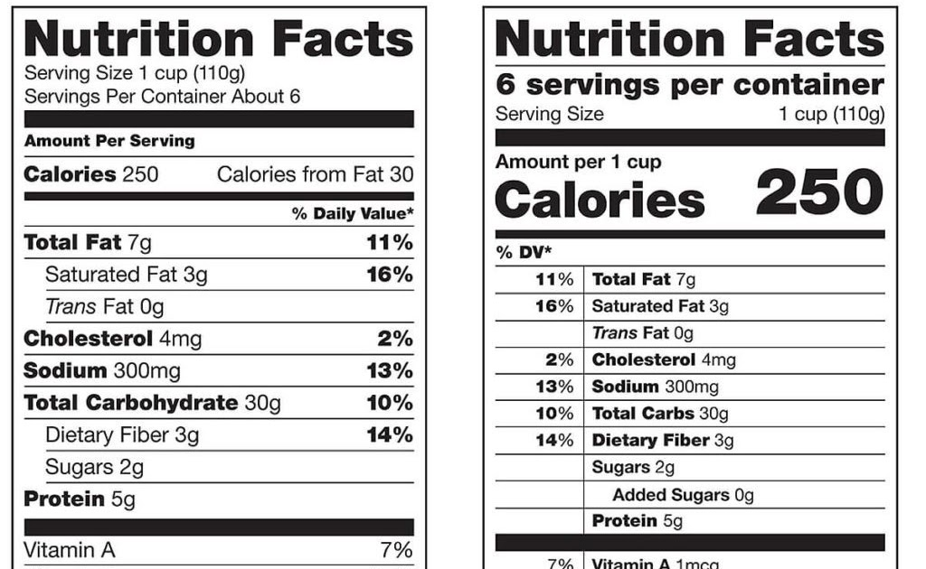
Distintas normativas de etiquetado con idénticos objetivos

Slide 5
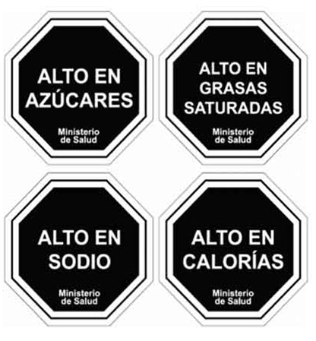
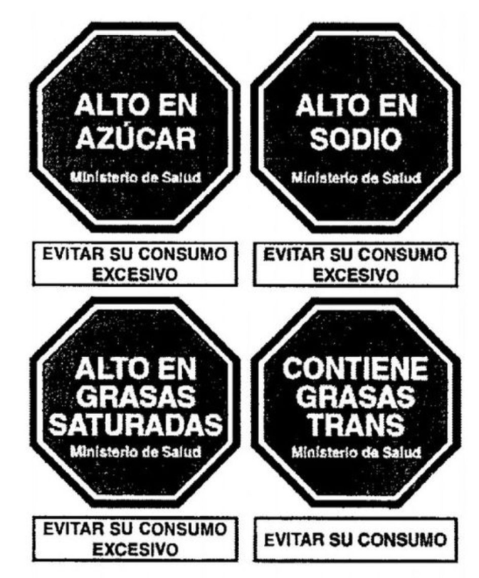
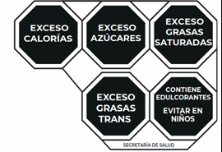
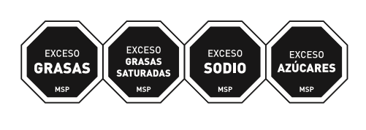
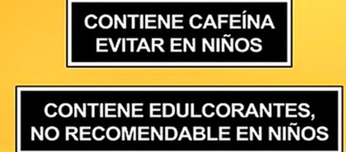
Formatos de etiquetado Latinoamérica
Chile
Perú
México
Uruguay

Slide 6
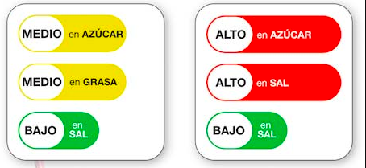


Distintas normativas de etiquetado idénticos objetivos
Brasil
Ecuador
Colombia

Slide 7
Cuadro Comparativo Etiquetado países seleccionados
País | Nº Rótulos | Fecha | Nutrientes Críticos | Otras restricciones
Brasil | 3 | 2020 | azúcares, sodio, grasas saturadas | Prohíbe el financiamiento con fondos públicos de bebidas con bajo nivel nutricional o bien de alimentos procesados con exceso en nutrientes críticos tales como sodio, grasas saturadas que se destinen en colegios
Colombia | 3 | 2020 | azúcar añadida, sodio y grasas saturadas | Nuevas medidas comenzarán en noviembre de 2022
Chile | 4 | 2016 | azúcar añadida, calorías, sodio y grasas saturadas | incluye la prohibición de venta y publicidad de alimentos que estén directamente dirigidos a menores de 14 años. Impuestos al azúcar 18% ad valorem en bebidas
Ecuador | 1 | 2013 | Semáforo de 3 colores, azúcar, grasas y sal
México | 5 | 2020 | Calorías, azúcar añadida, sodio, grasas y grasas saturadas y edulcorantes para niños. | Contenidos de cafeína o endulzantes deben incluir advertencias dirigidas a evitar el consumo de esos alimentos por niños Considera aplicación de Impuesto a bebidas azucaradas no alcohólicas, incluidos los jugos concentrados y un impuesto a alimentos ultra procesados (chatarra) Que considera una tasa del 8% de impuesto sobre las ventas de alimentos no esenciales que contengan >275 calorías/100 gramos en determinadas categorías.
Perú | 4 | 2019 | sodio, azúcares, grasas saturadas y grasas trans | Incluye restricciones a publicidad e impuestos a bebidas azucaradas Modifica tributación de bebidas procesadas y con azúcar agregada, edulcorantes o aromatizantes.
Uruguay | 4 | 2018 | azúcar añadida, sodio, grasas y grasas saturadas

Slide 8
Principales diferencias
Se invocan problemas de malnutrición como objetivos (sobrepeso y obesidad), no todos incluyen la advertencia de calorías.
Diversidad de formatos y nutrientes críticos no facilita la comprensión y uso estandarizado en la región (exportaciones y turismo).
Algunos tienen 3 logos y otros 5 logos.
Algunos agregan restricciones adicionales como publicidad y venta.
Algunos incluyen impuestos.
Algunos establecen restricciones o menciones especialmente dirigidas a menores de edad.

Slide 9
Recomendaciones
Parece conveniente que se estandaricen al menos los nutrientes críticos informados.
Que se agreguen en todos los casos la presencia de alto en calorías.
Que se incluyan diseños de etiquetado semejantes para evitar confusiones o errores.
Que se incorporen los alimentos ultraprocesados como un segmento especial.
Que se incluyan informaciones nutricionales similares en los menús de restaurantes.
Que se incluyan campañas informativas y que promuevan buenos hábitos alimenticios y de salud (se trata de una mirada integral y no restringida a los rótulos).
Con el tiempo se deben hacer evaluaciones del impacto positivo o negativo de las medidas.

Slide 10
Información demográfica
3592 encuestas completas

Slide 11
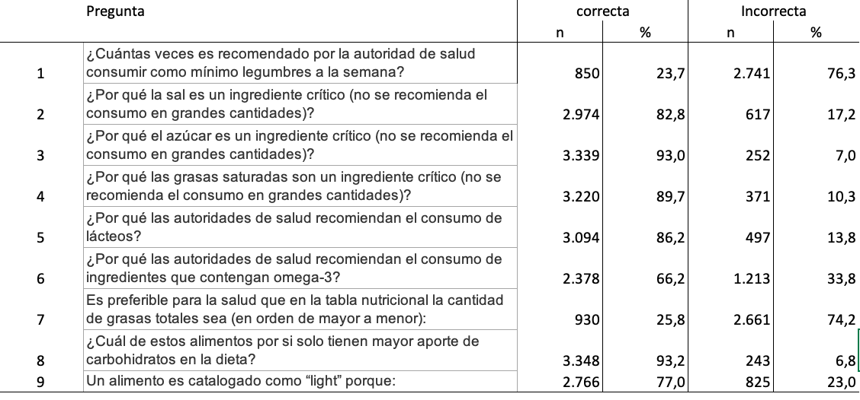
Conocimiento

Slide 12
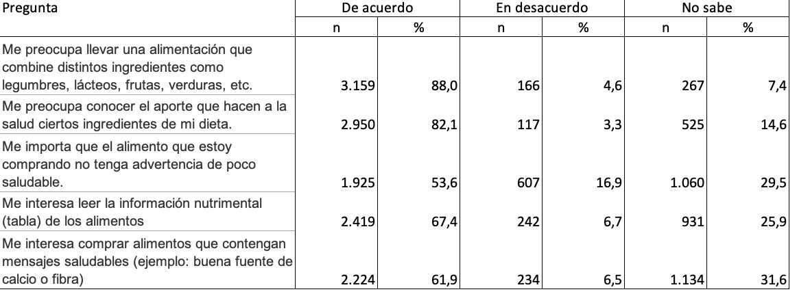
Actitud

Slide 13
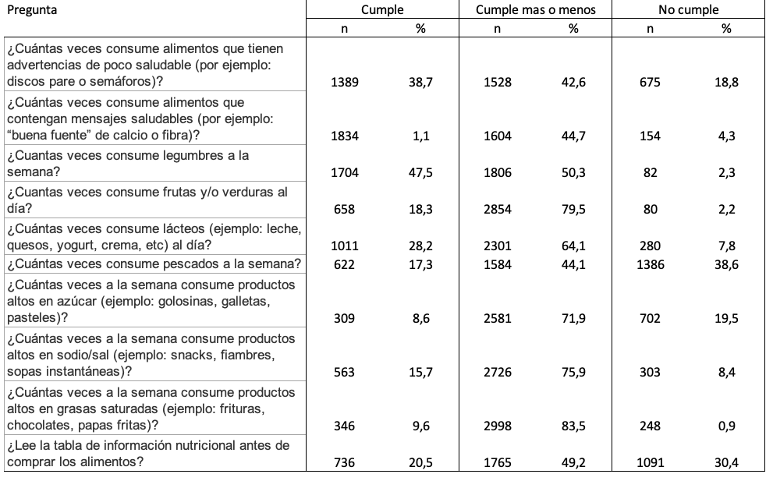
Práctica

Slide 14
Comentarios
Habría un grado alto de conocimientos
Habría un grado alto de actitud
En la práctica es donde se encuentra la mayor dificultad
Se requiere mas investigación para indagar por qué existe la brecha entre conocimiento y actitud versus práctica

Slide 15


